Slide 1

ОПТИМИЗАЦИЯ ПРОЦЕССА ПОДГОТОВКИ ОТЧЕТА О САМООБСЛЕДОВАНИИ ОБРАЗОВАТЕЛЬНОЙ ОРГАНИЗАЦИИ
Муниципальное бюджетное общеобразовательное учреждение средняя общеобразовательная школа №2 им. И.С. Косьминова ЗАТО г. Радужный Владимирской области

Slide 2
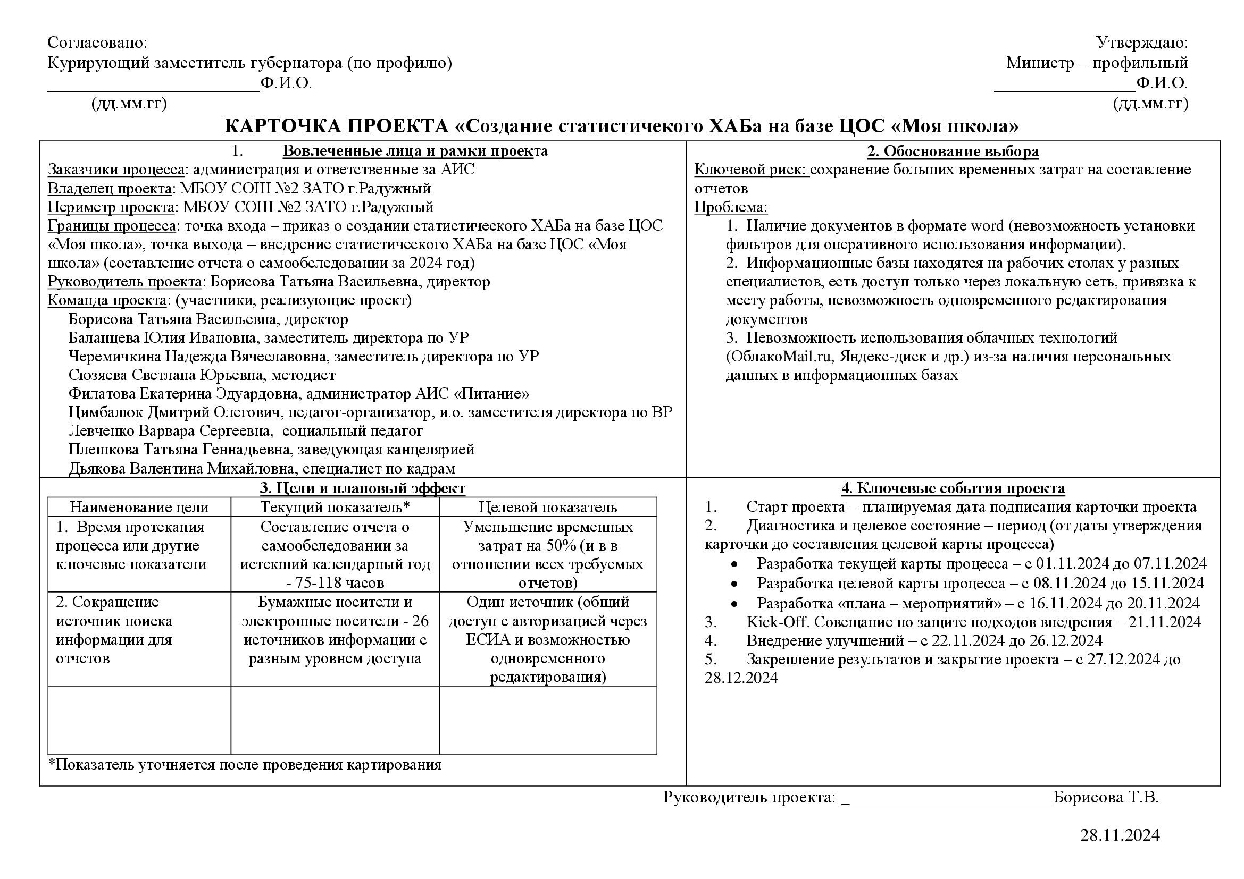
КАРТОЧКА ПРОЕКТА

Slide 3

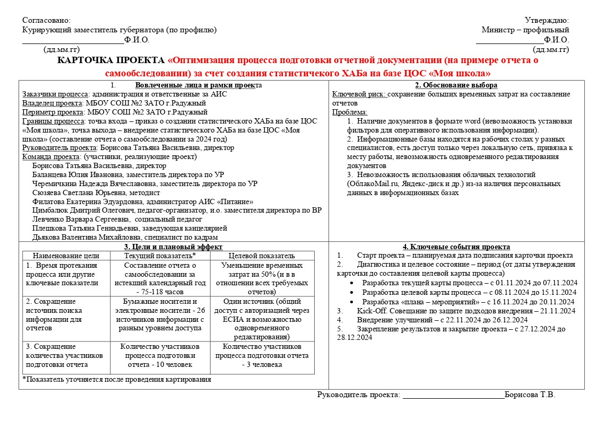
КАРТОЧКА ПРОЕКТА

Slide 4
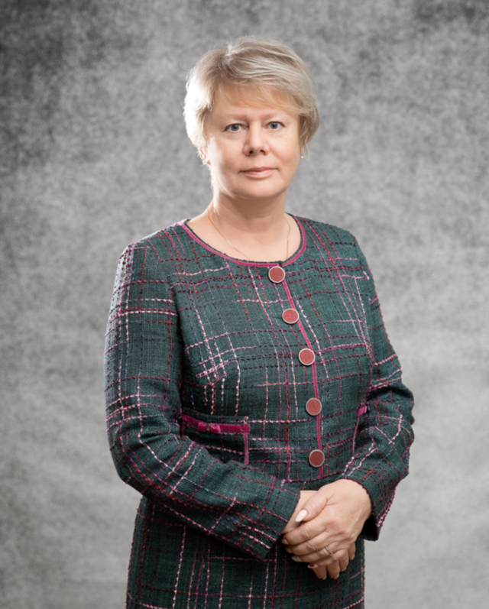
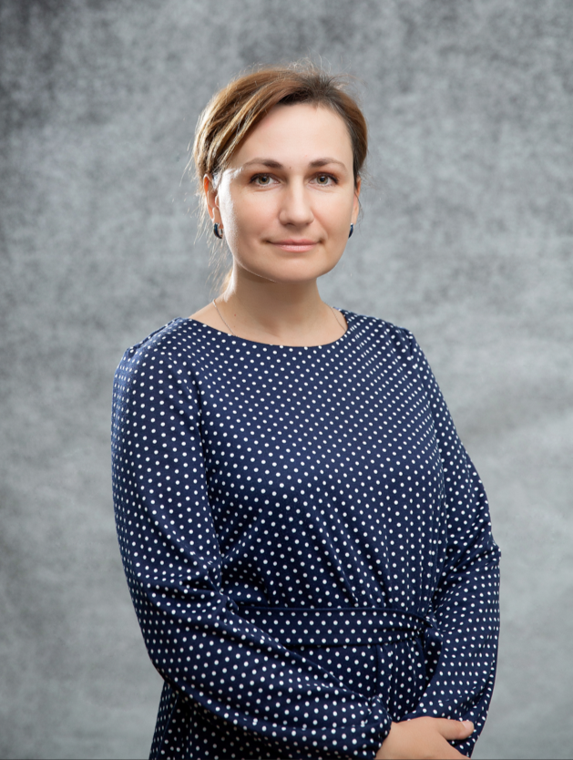
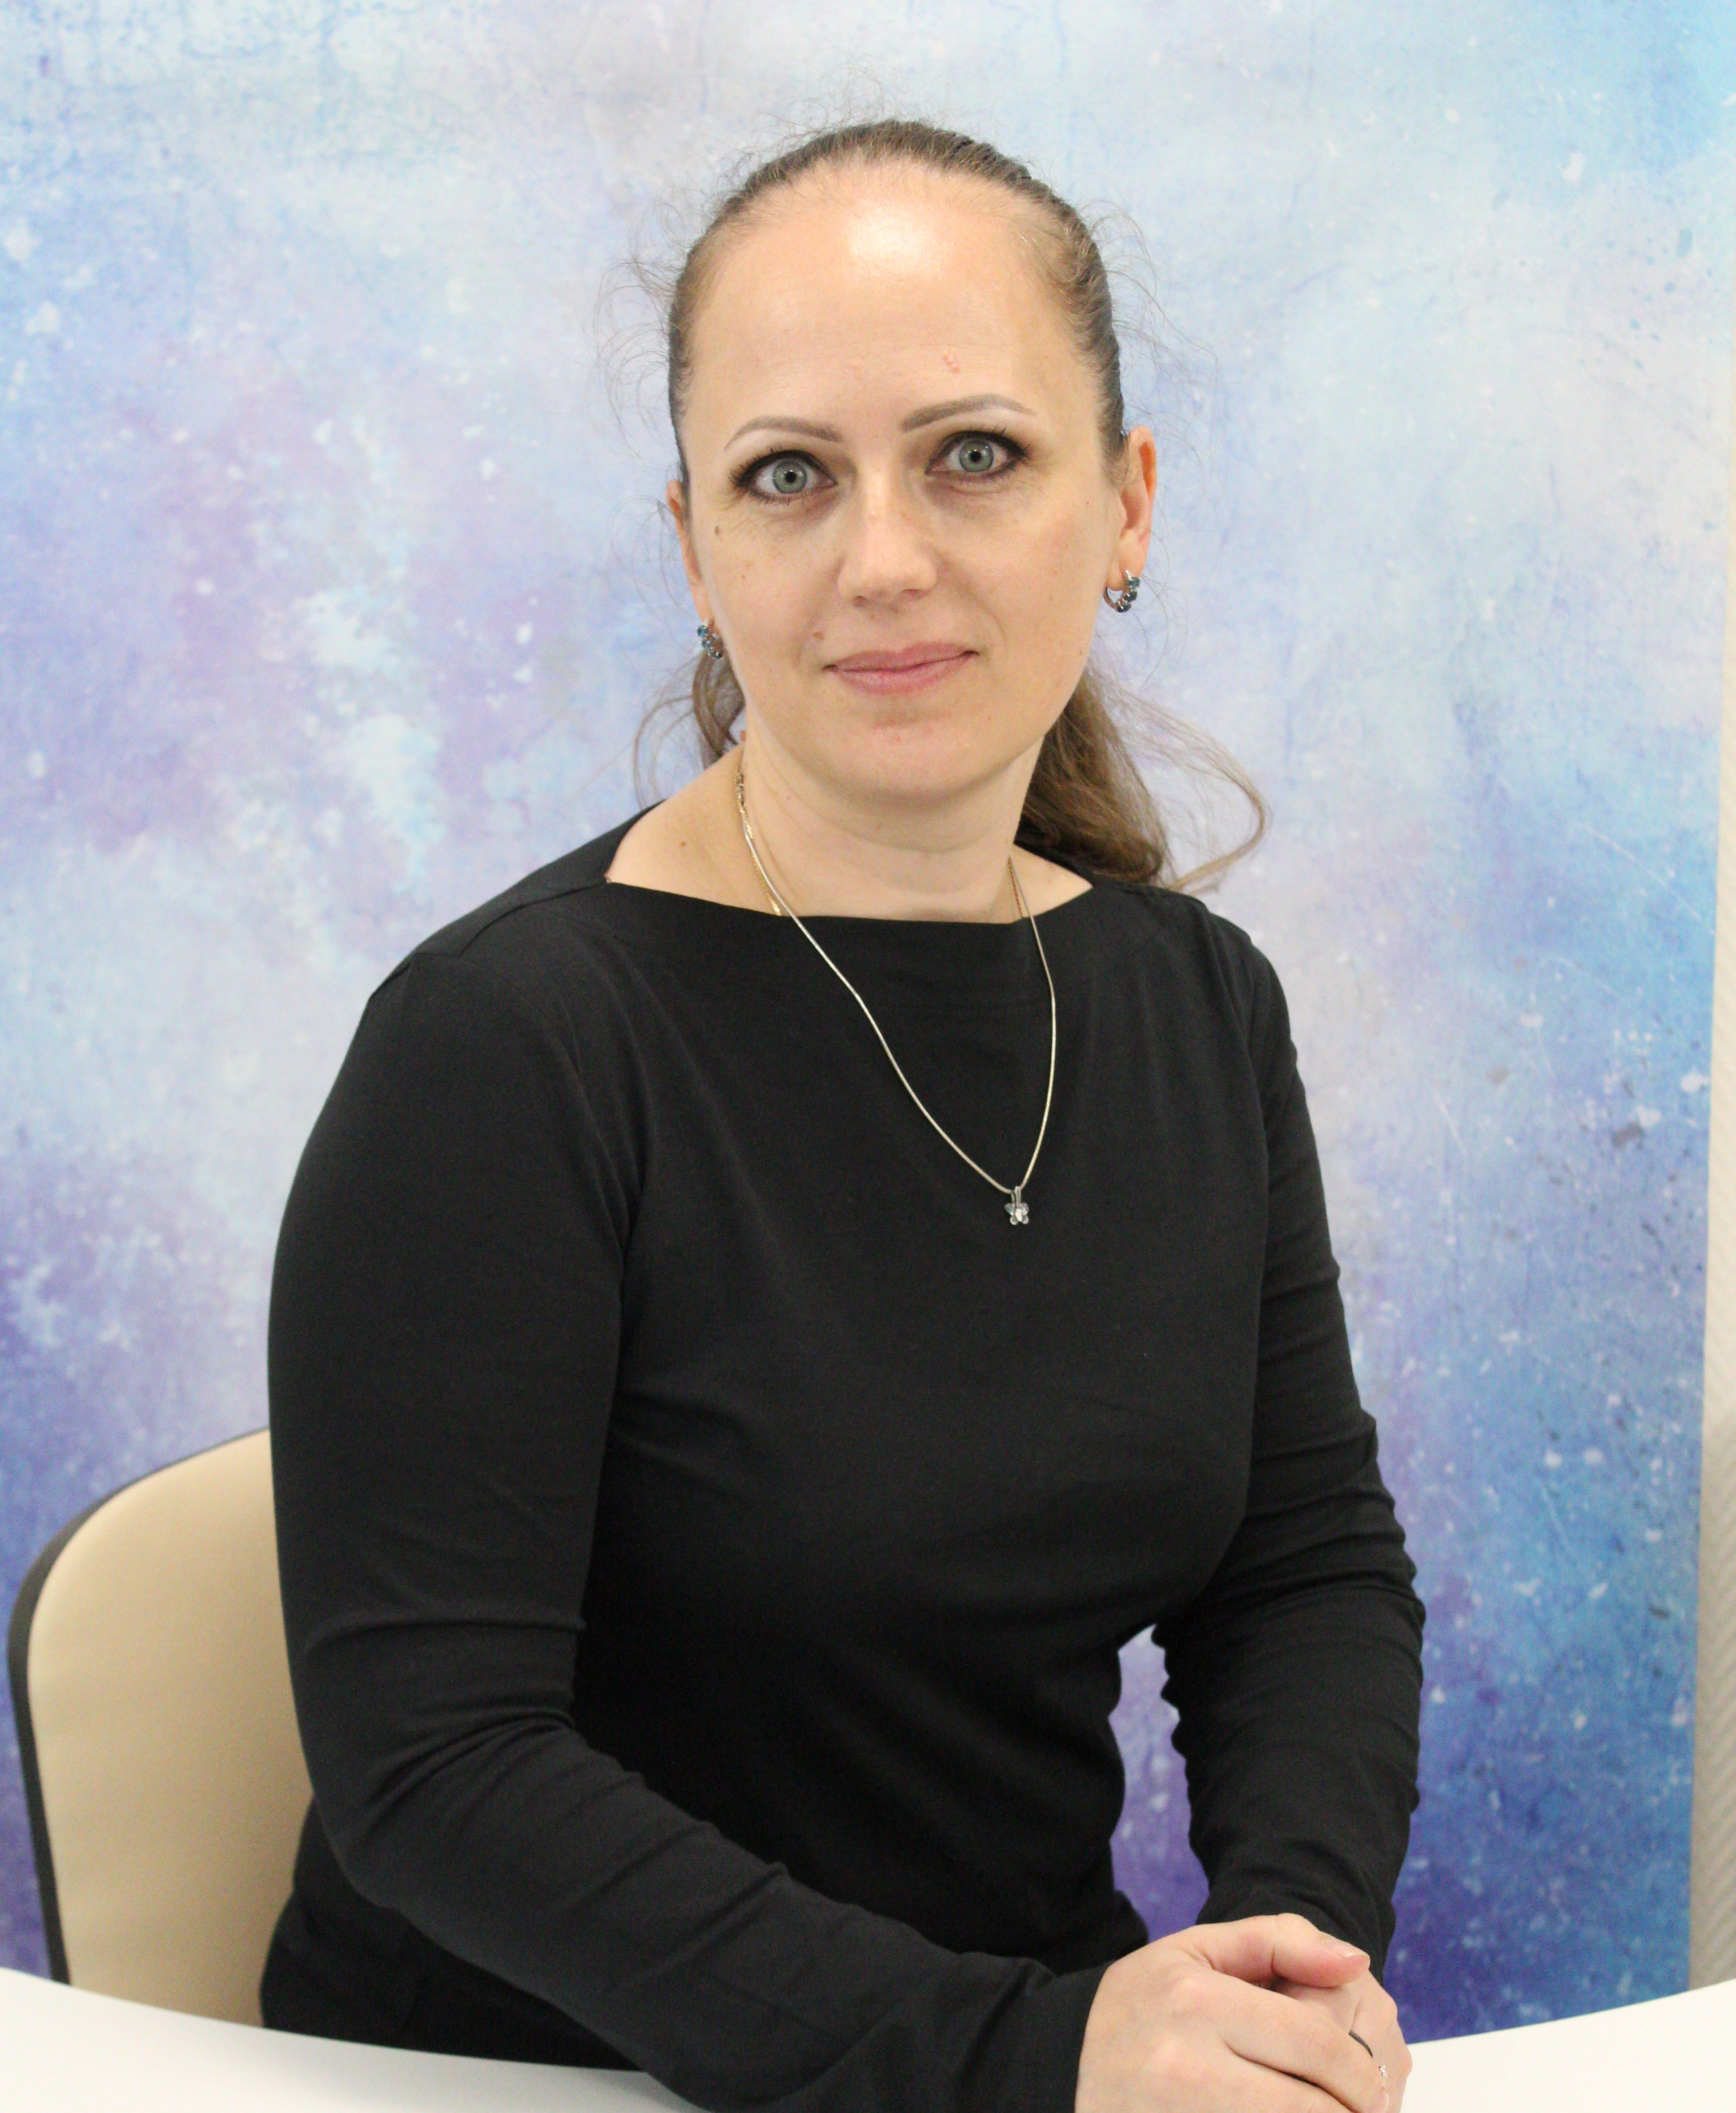
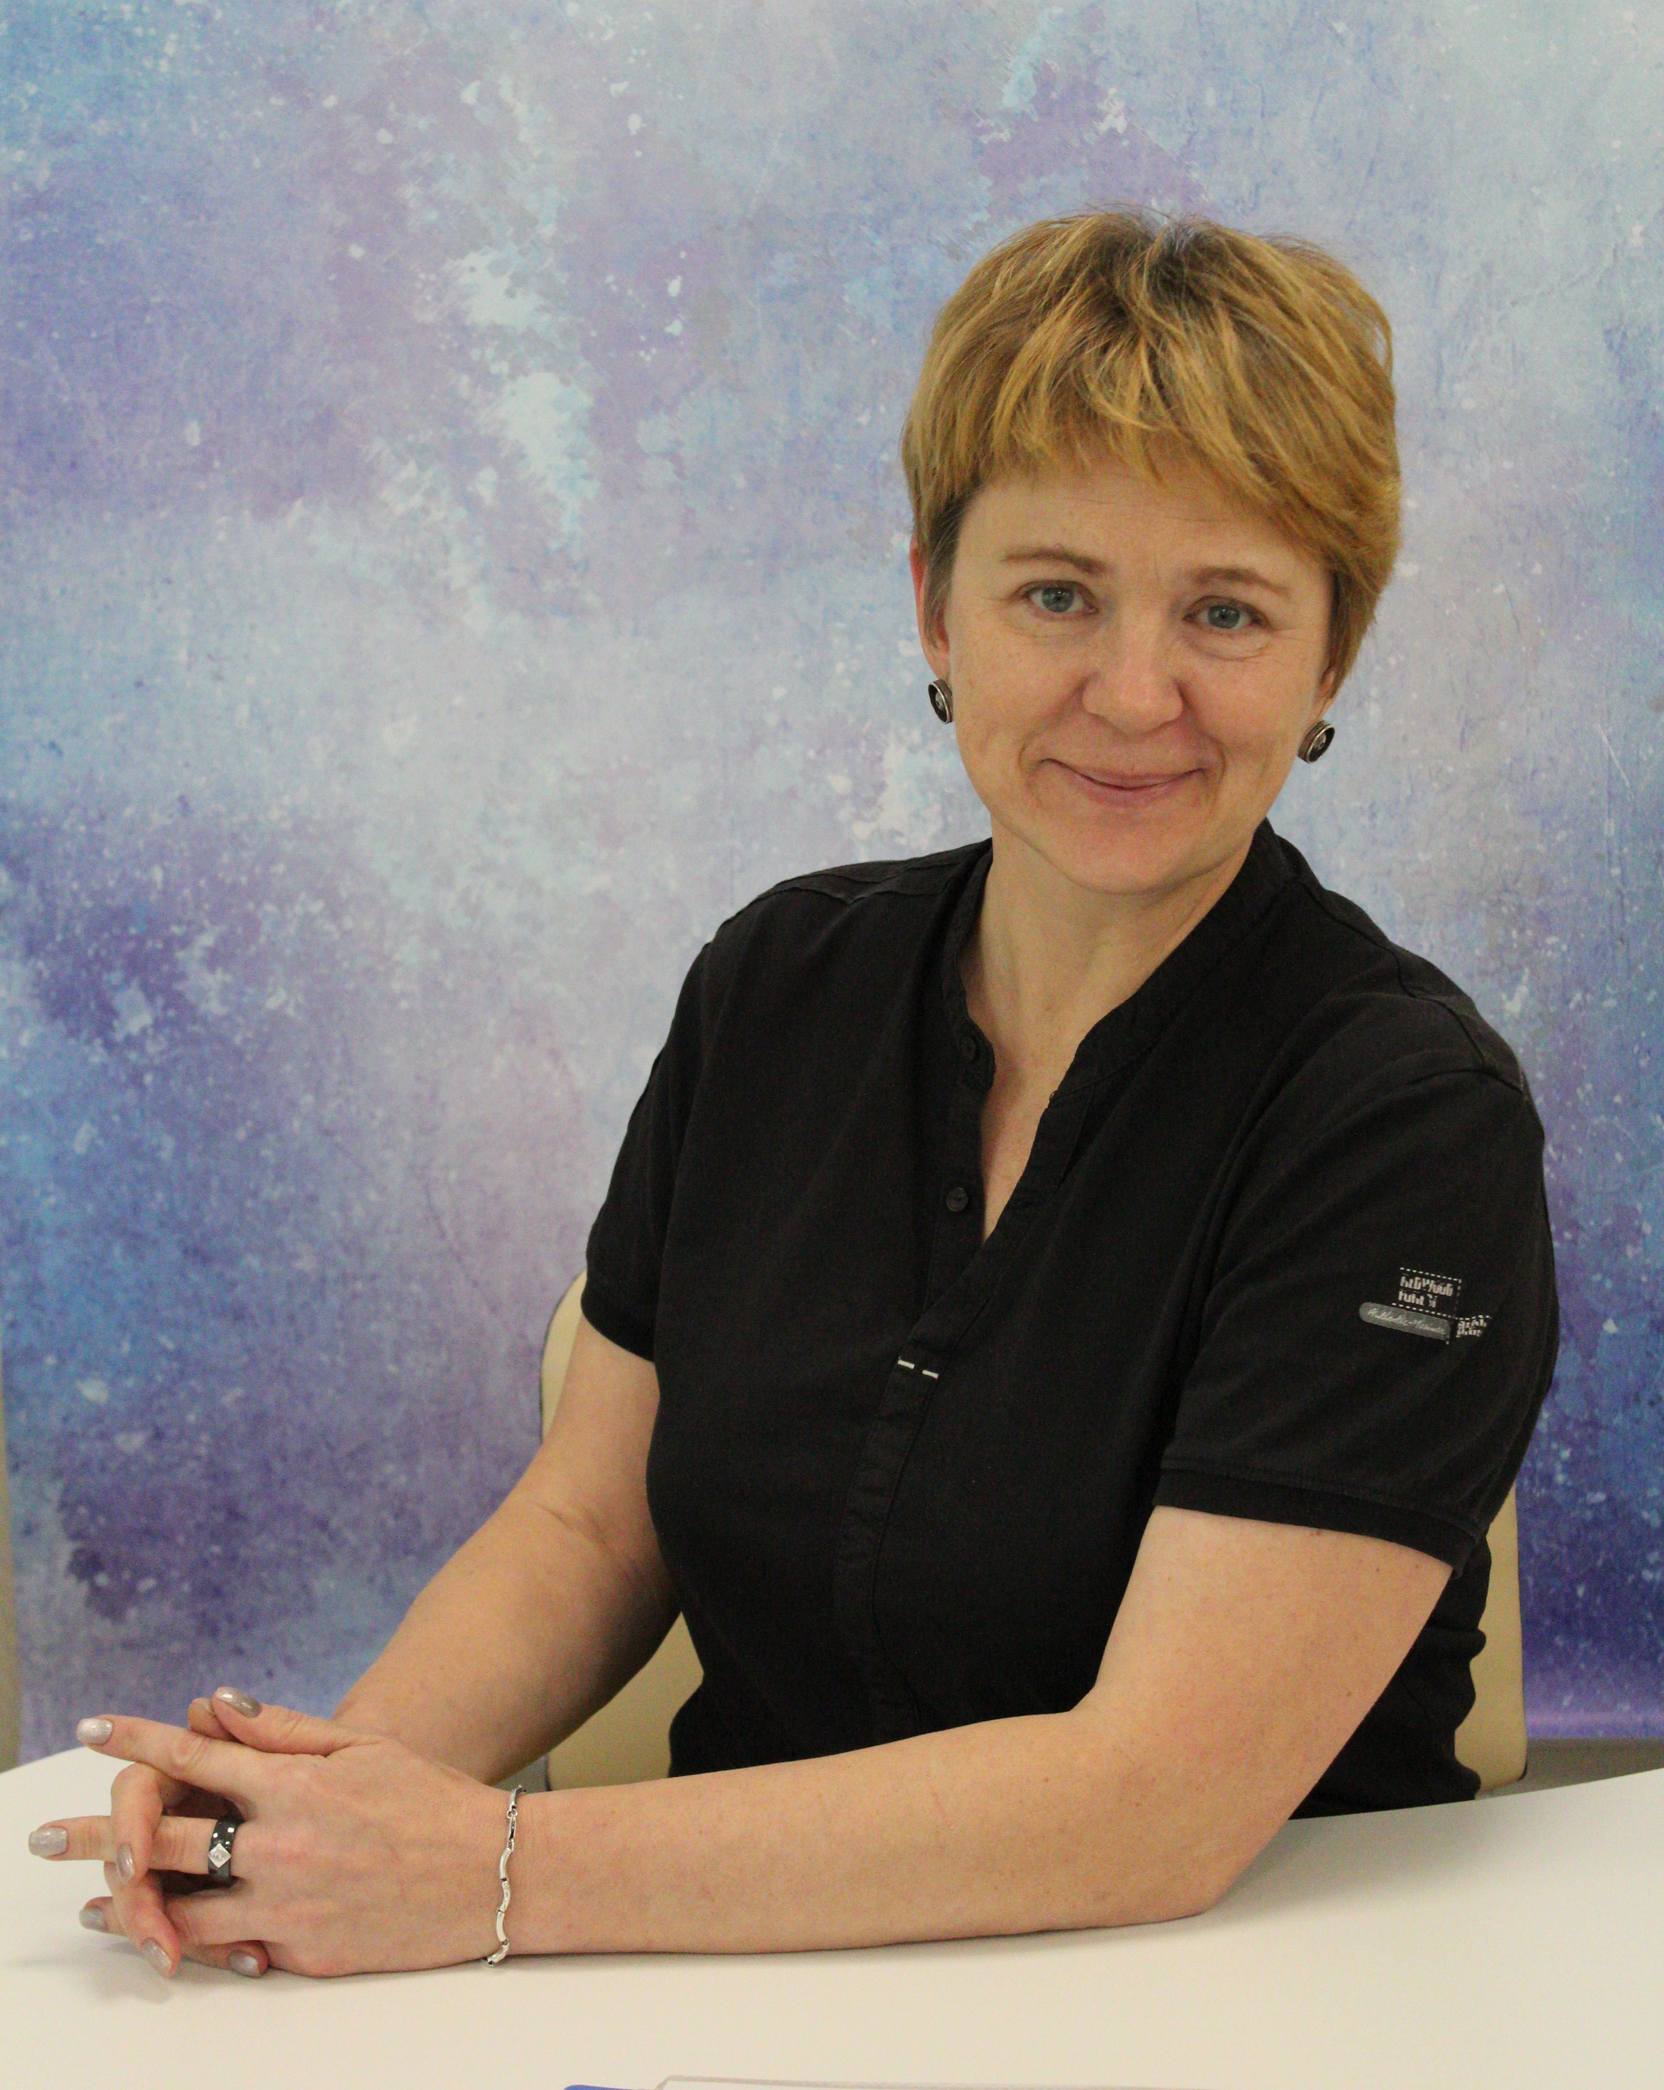
КОМАНДА ПРОЕКТА
Заказчик проекта –
Министерство образования и молодежной политики Владимирской области
Руководитель проекта:
БОРИСОВА
Татьяна Васильевна,
директор
МБОУ СОШ №2
ЗАТО г.Радужный
ЧЕРЕМИЧКИНА
Надежда Вячеславовна,
заместитель директора
МБОУ СОШ №2
ЗАТО г.Радужный
БАЛАНЦЕВА
Юлия Ивановна,
заместитель директора
МБОУ СОШ №2
ЗАТО г.Радужный
СЮЗЯЕВА
Светлана Юрьевна,
методист
МБОУ СОШ №2
ЗАТО г.Радужный

Slide 5
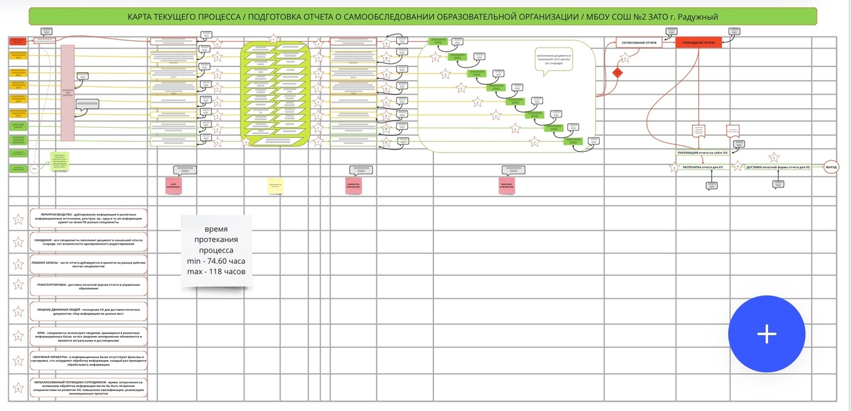
https://miro.com/app/board/uXjVL_YrWiA=/?share_link_id=285207499787

Slide 6
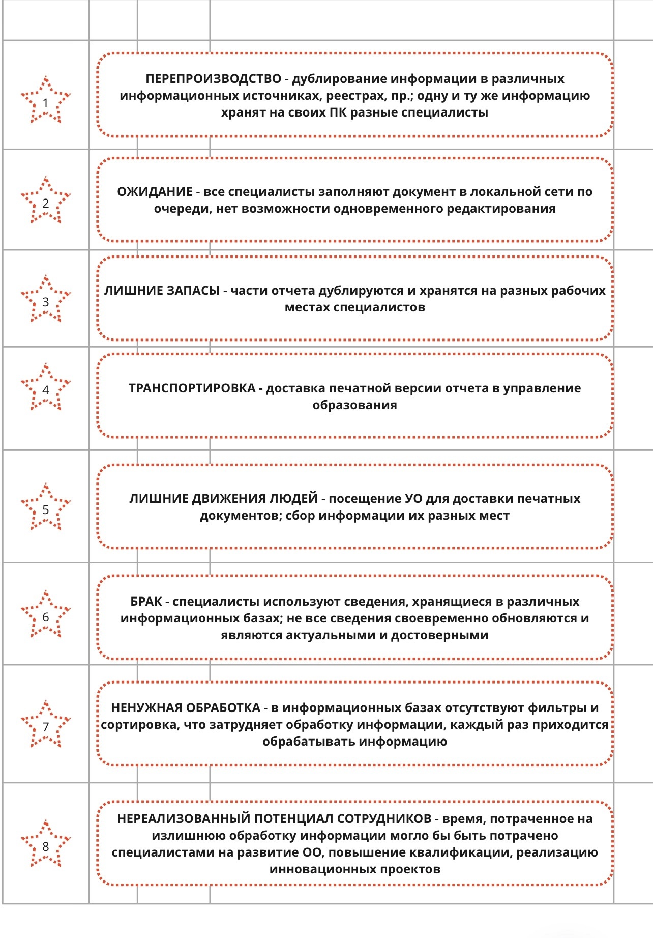
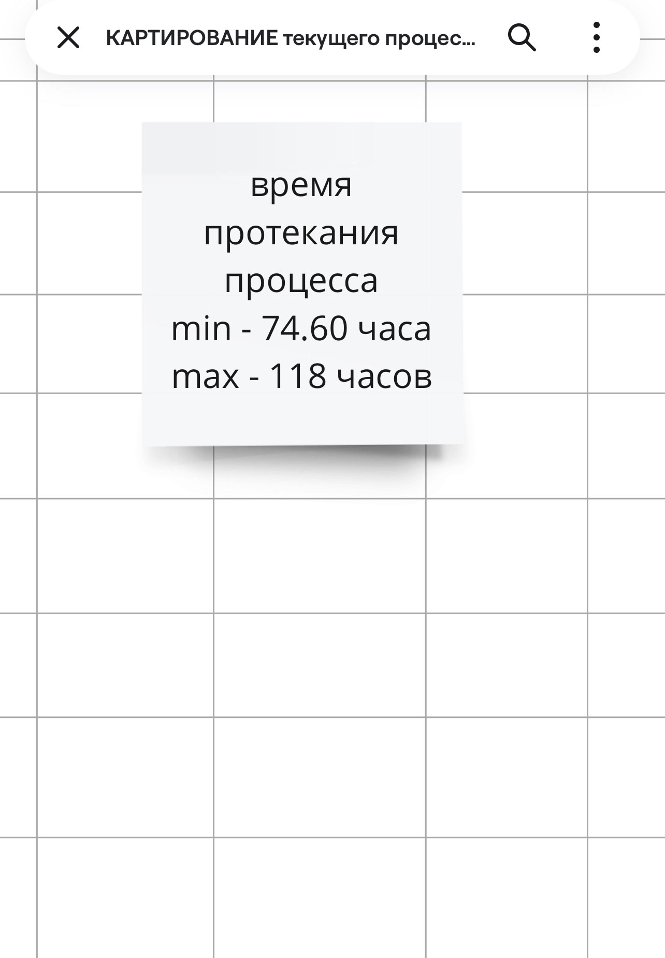
ЕЖИ

Slide 8
КАРТА ЦЕЛЕВОГО ПРОЦЕССА
Директор
+ 2 заместителя директора по УР
СтатХАБ
время протекания идеального процесса -
min - 24 часа
max - 50 часов

Slide 9
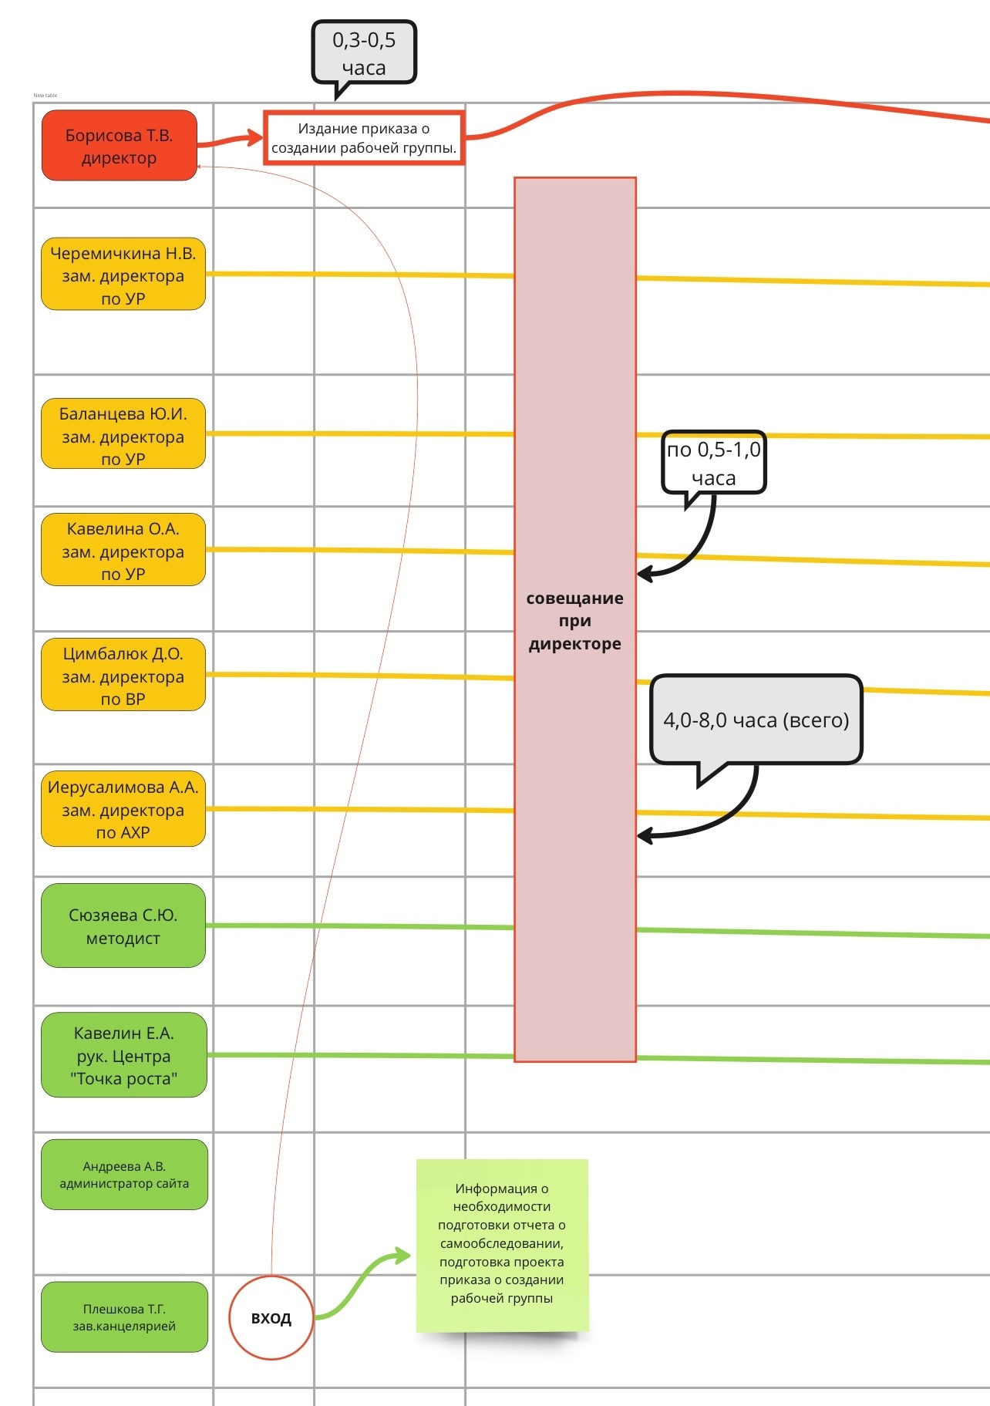
Сокращение количества участников процесса подготовки отчета с 10-ти до 3-х

Slide 10
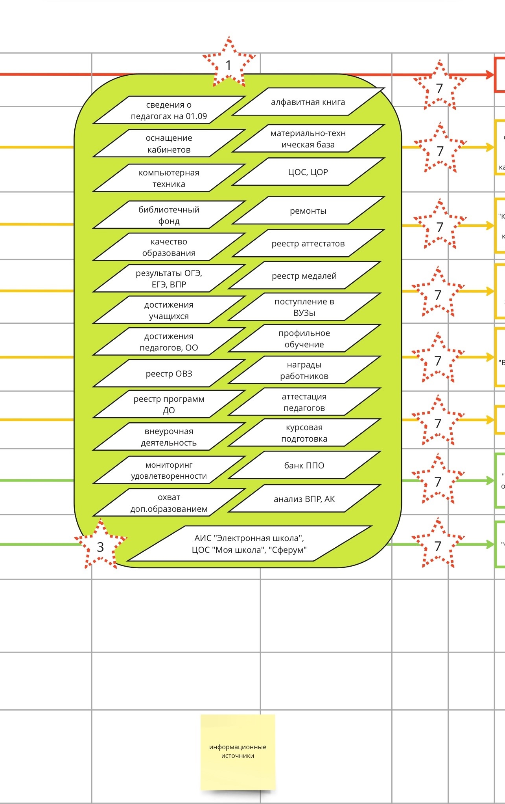
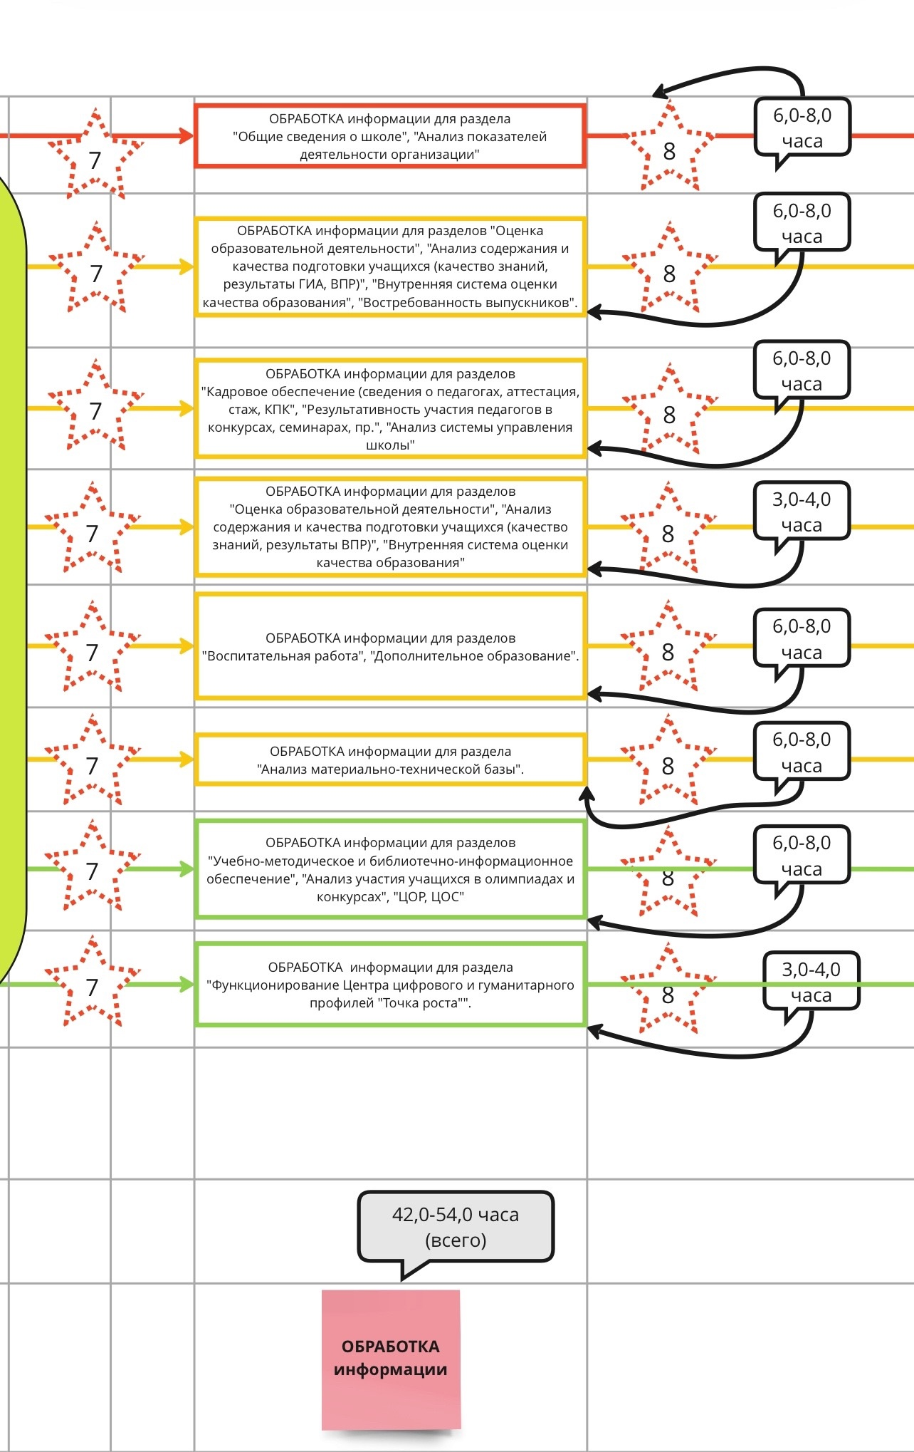
Сокращение количества информационных баз и точек доступа к информации
- с 26 до 1

Slide 11
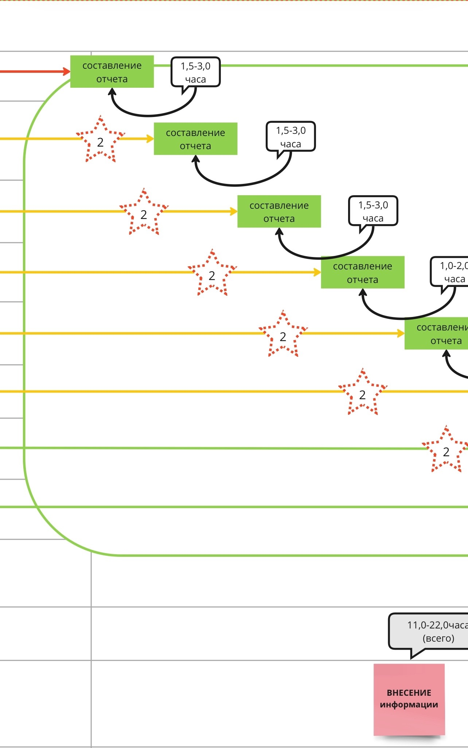
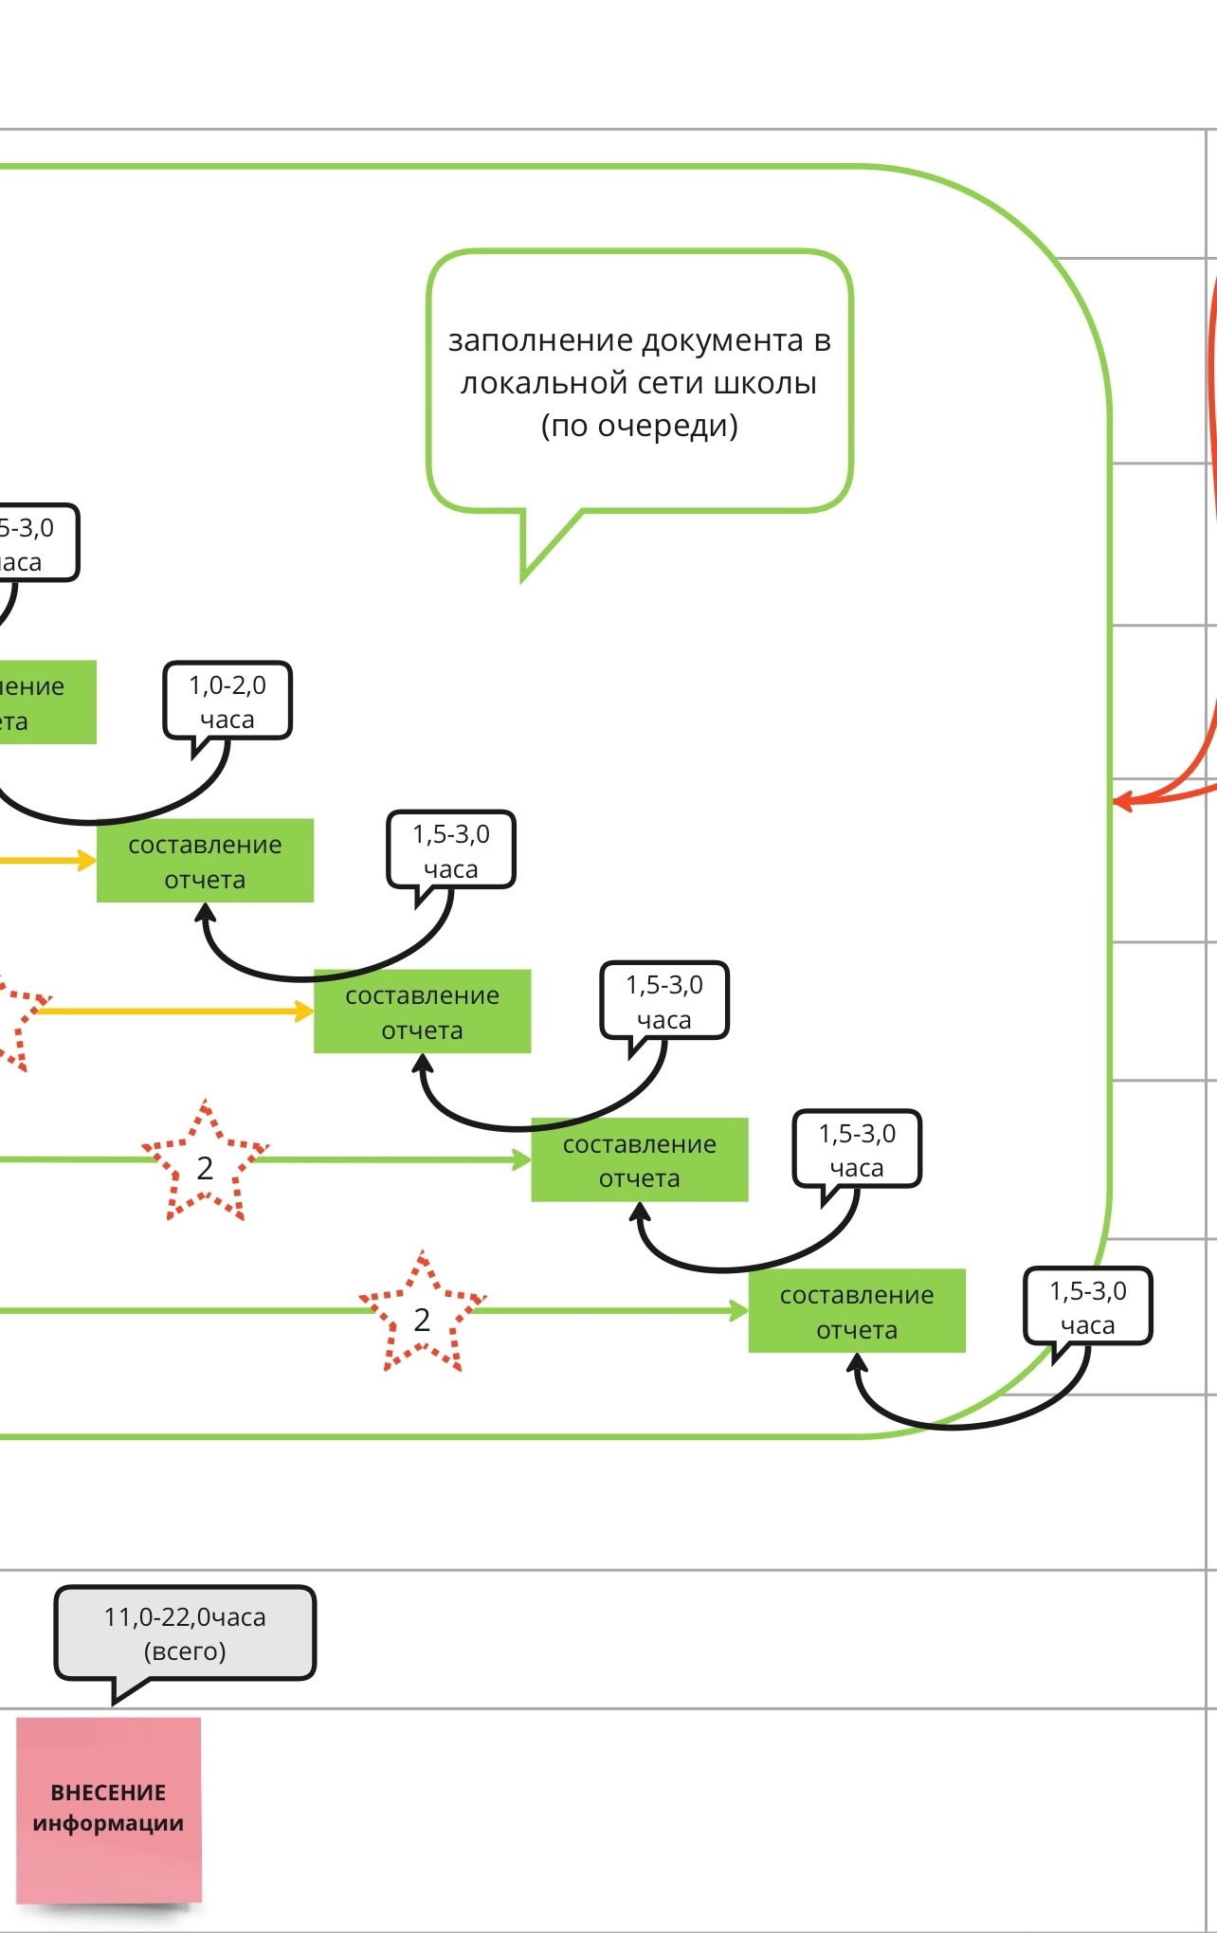
Сокращение количества участников процесса подготовки отчета с 10-ти до 3-х

Slide 12
ПИРАМИДА ПРОБЛЕМ
фед.
муницип.
уровень ОО
1
7
1
7
1
3
4
6
2
7
8
5

Slide 13
время протекания идеального процесса -
min - 24 часа
max - 50 часов

Slide 14
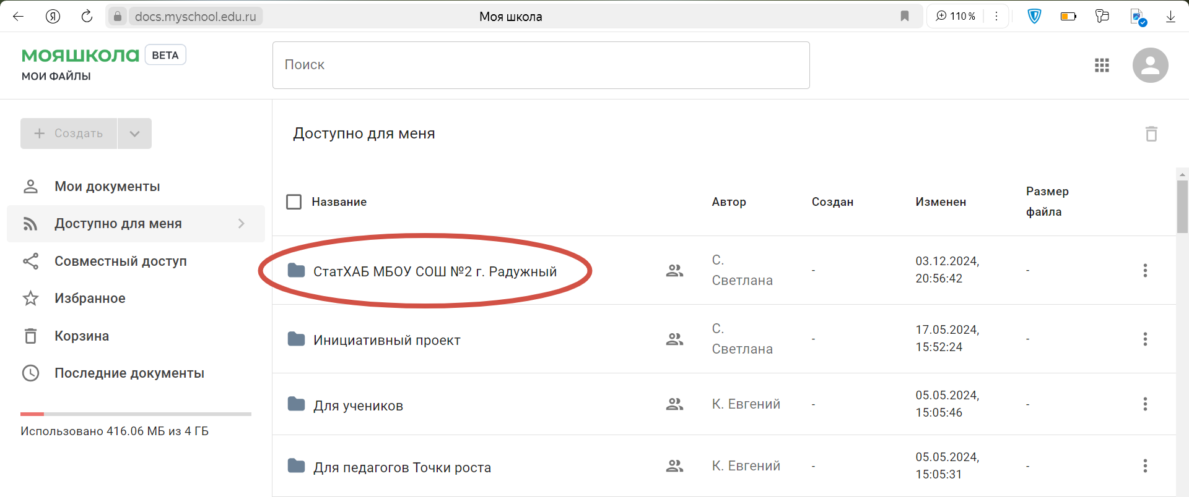
ЦОС «МОЯ ШКОЛА» - СтатХАБ

Slide 15
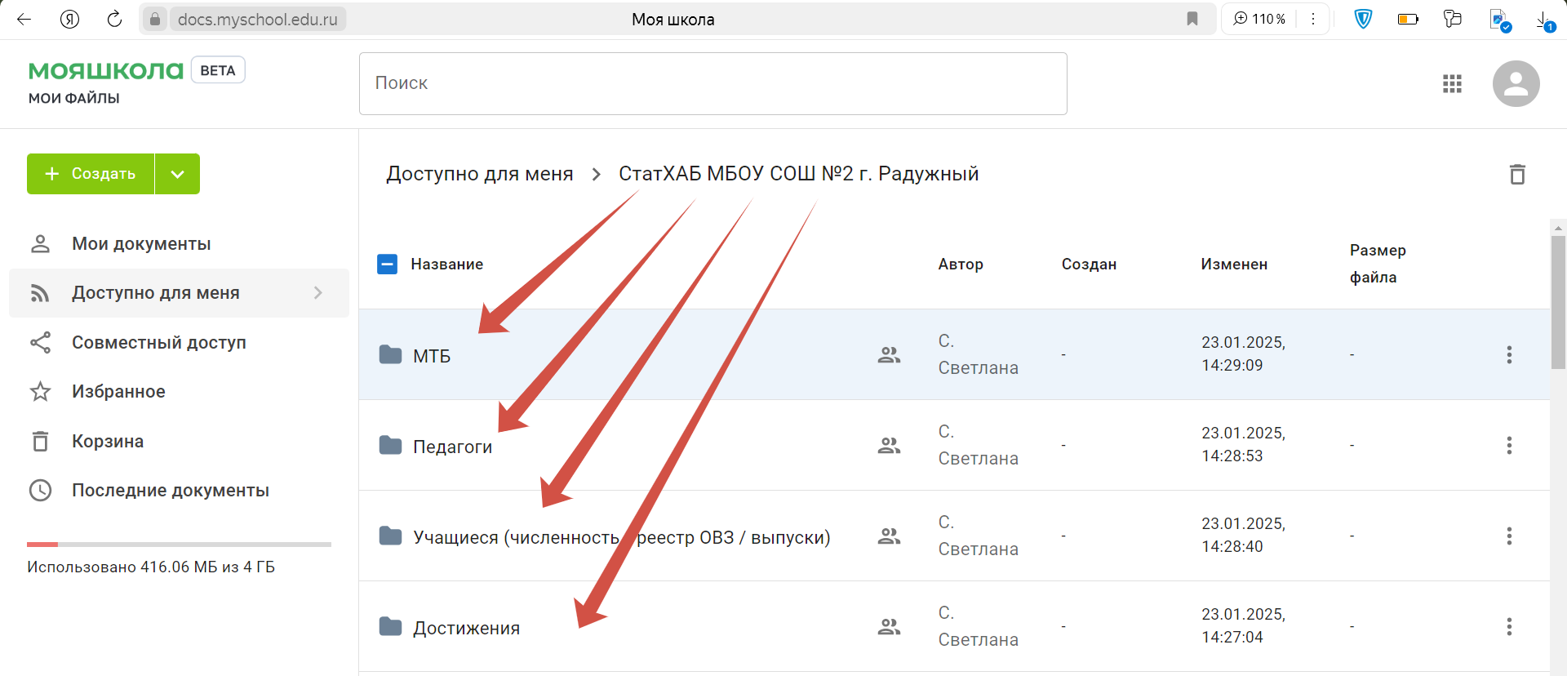
ЦОС «МОЯ ШКОЛА» - СтатХАБ

Slide 16
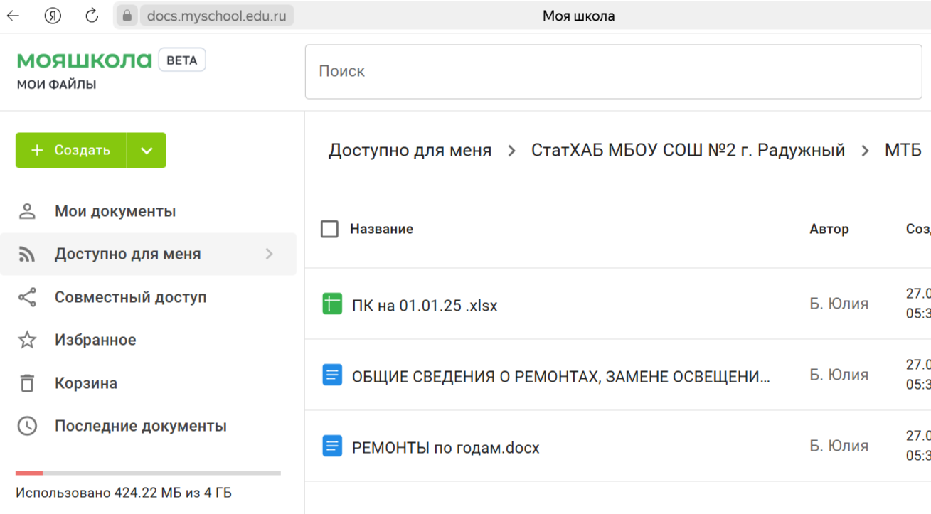
СтатХАБ – папка «МТБ»

Slide 17
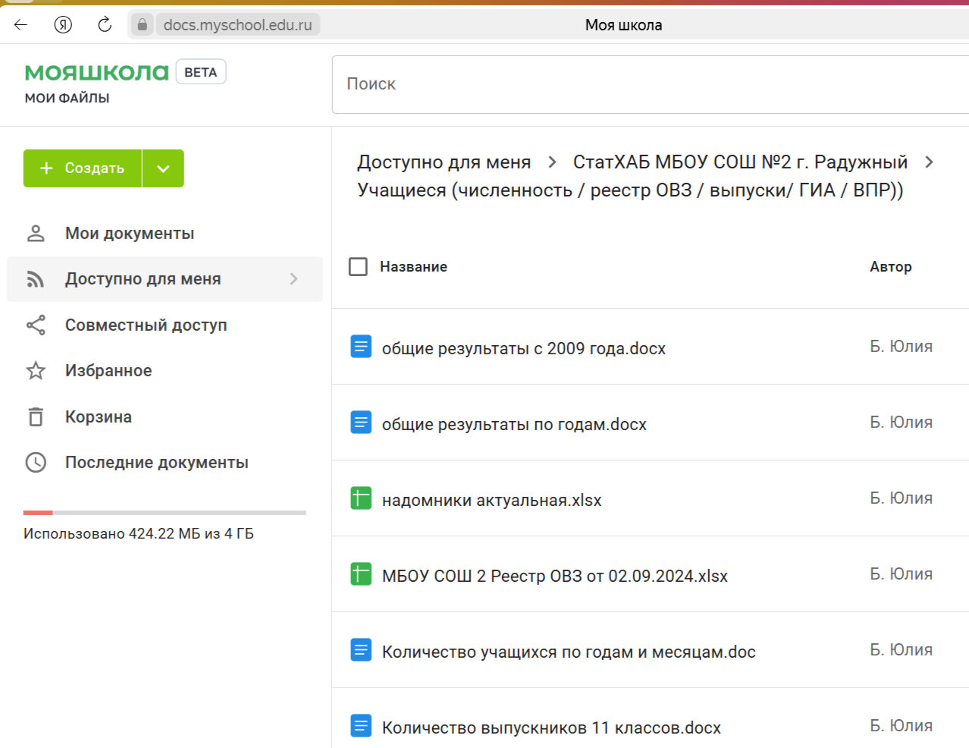
СтатХАБ – папка «Учащиеся»

Slide 18
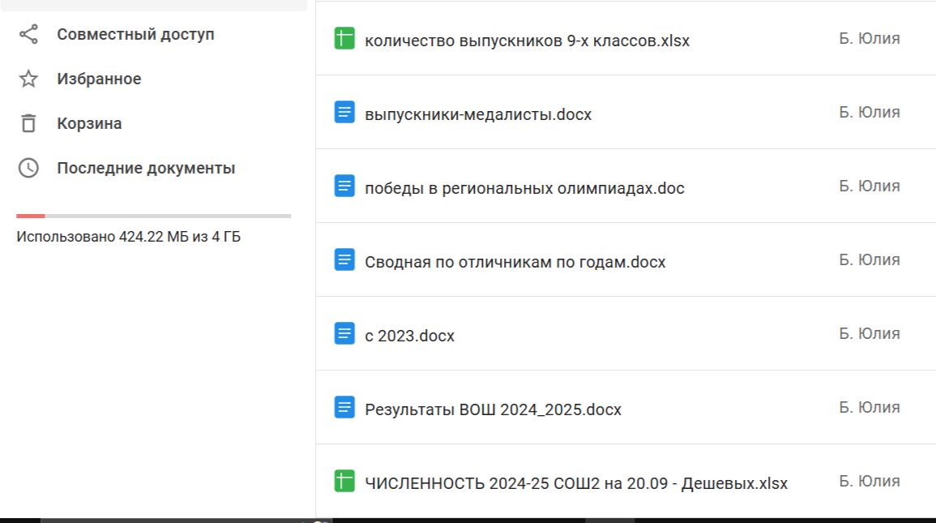
СтатХАБ – папка «Учащиеся»

Slide 19
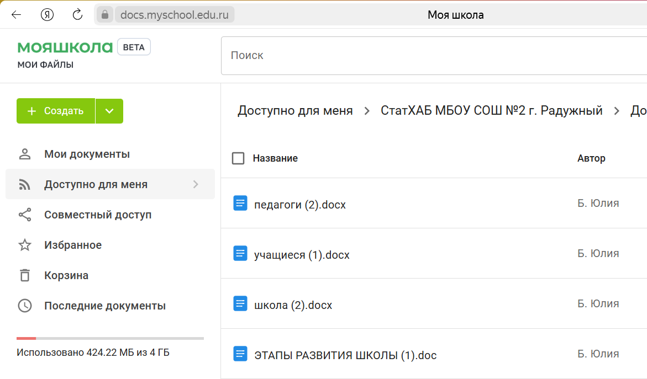
СтатХАБ – папка «Достижения»

Slide 20
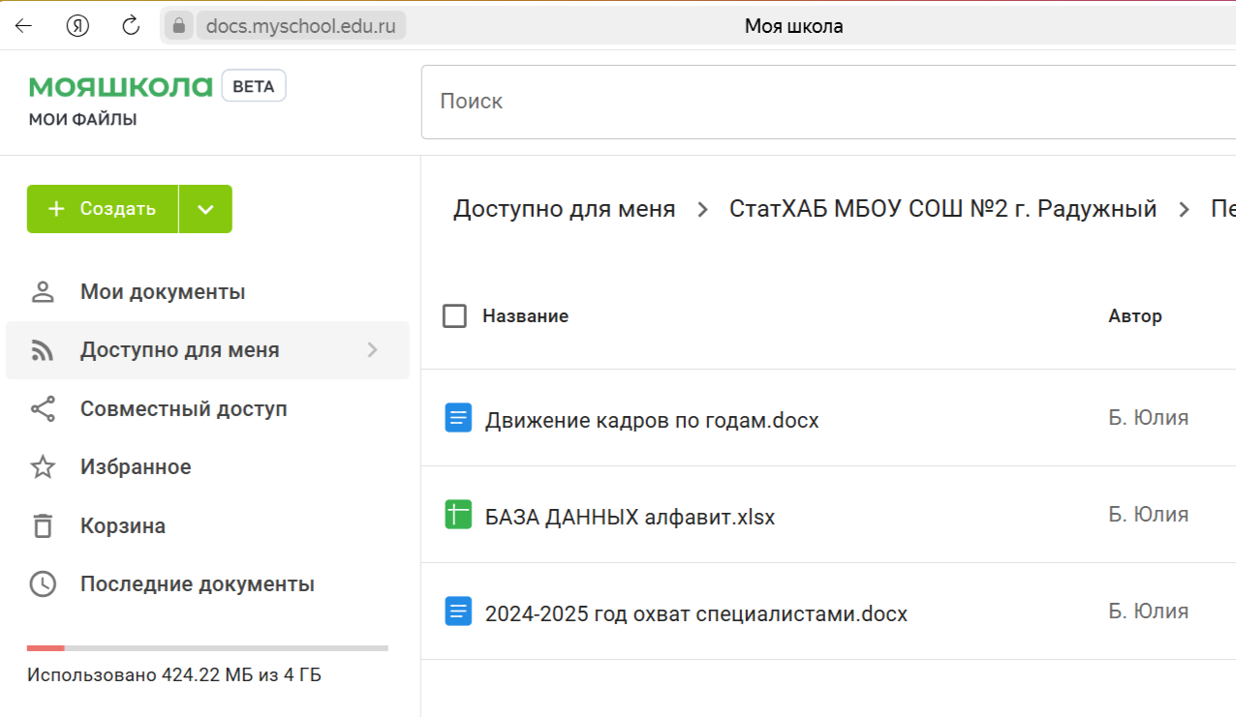
СтатХАБ – папка «Педагоги»

Slide 21
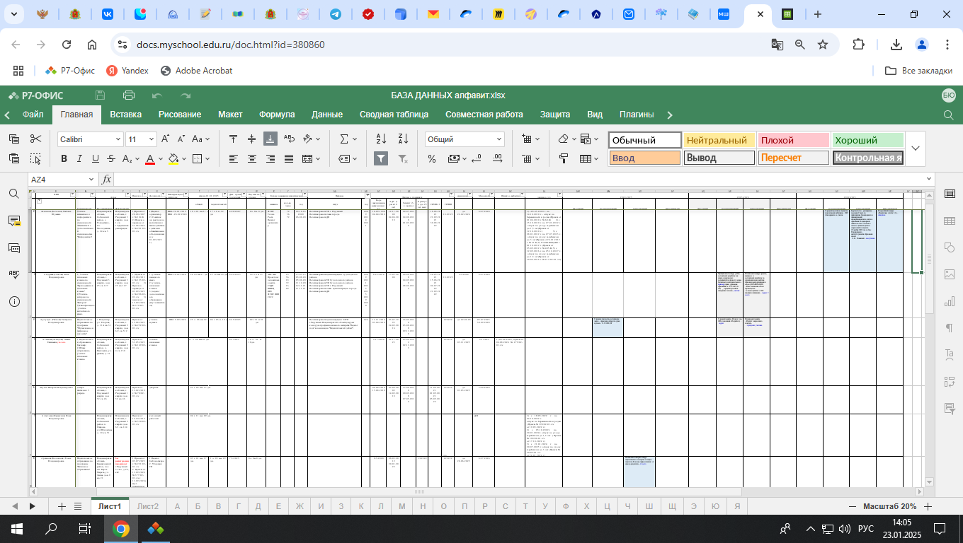
СтатХАБ – папка «Педагоги»

Slide 22



ПАМЯТКА
«Создание СтатХАБа на базе ФГИС “МОЯ ШКОЛА”»
подготовка материалов
Издание приказа о рабочей группе по подготовке к созданию СтатХАБа на базе ФГИС «Моя школа»
Подготовка материалов (баз данных по направлениям отчета о самообследовании)
Сбор администратором ФГИС «Моя школа» подготовленных рабочей группой материалов, настройка фильтров в базах данных
создание СтатХАБа
Регистрация пользователей во ФГИС «Моя школа» (при необходимости)
Создание папки в разделе «Мои файлы» администратором
Предоставление доступа (разного уровня) к редактированию папки ответственным лицам
Создание шаблона отчета о самообследовании ОО
подготовка отчета о самообследовании
Определение ответственных (директор, заместители директора по УР), имеющих право на редактирование документов в СтатХАБе
Подготовка отчета с использованием материалов СтатХАБа
Утверждение отчета о самообследовании

